Slide 1

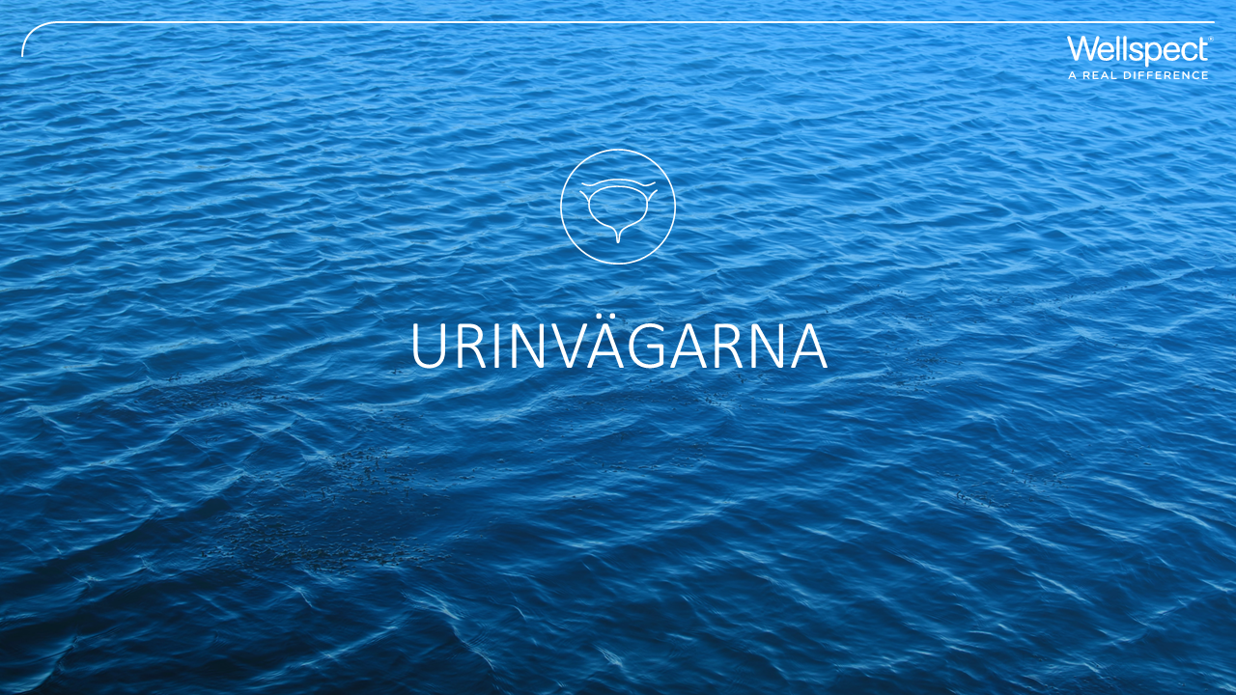

Slide 2
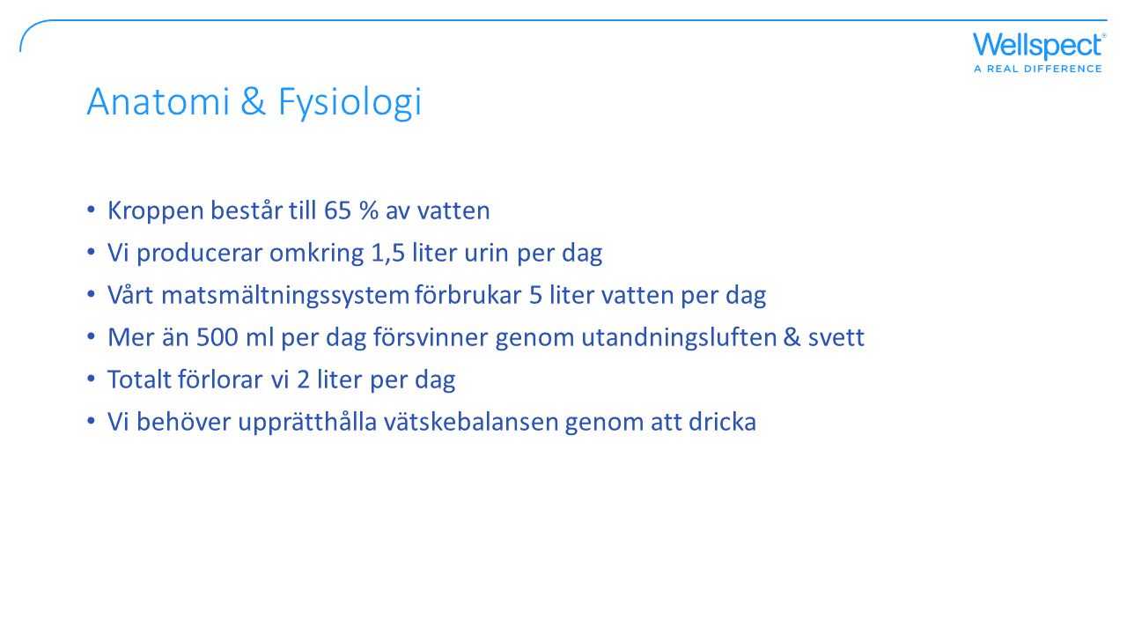

Slide 3
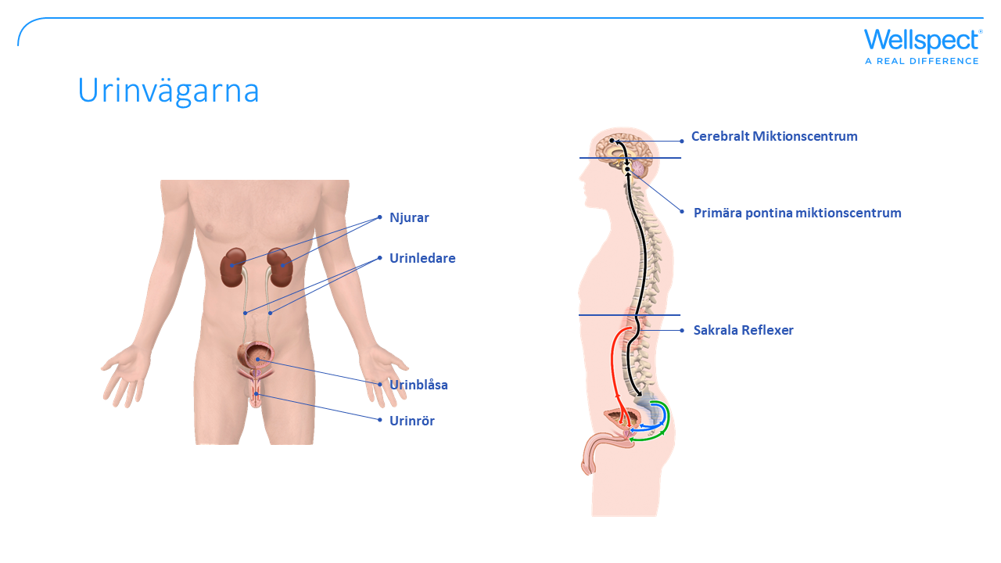

Slide 4
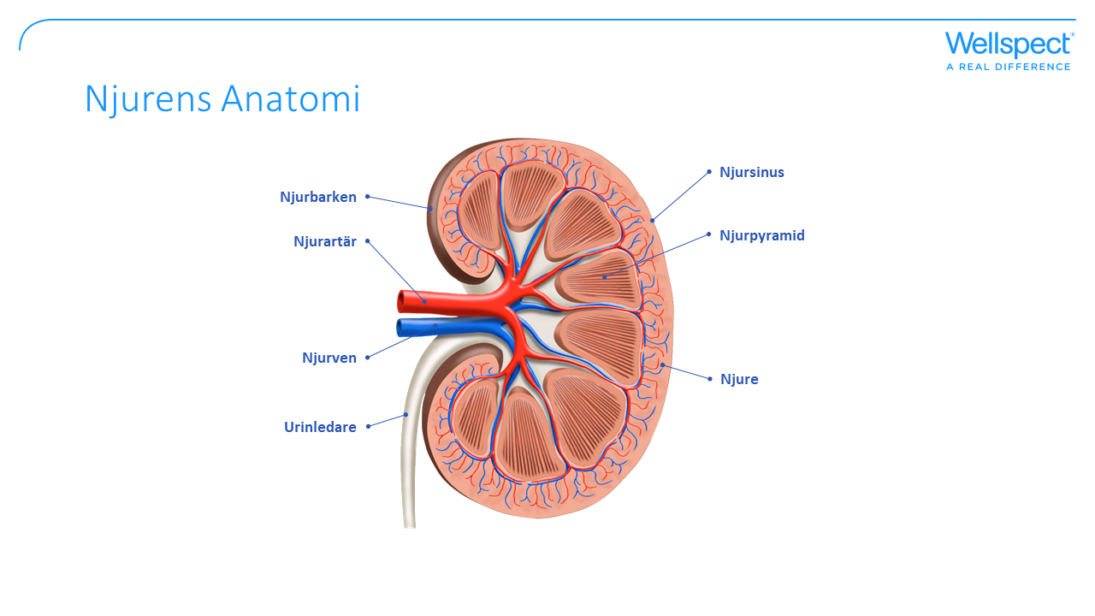
Notes:
Njurar
Njurarnas huvudsakliga uppgift är att upprätthålla kroppens inre miljö (homeostas). Varje njure innehåller en miljon nefroner, där blodet filtreras. Njurens tubuli absorberar mycket av urinen, vatten, salter och näringsämnen. Kvar blir en starkt koncentrerad urin som samlas i njurbäckenet. Detta inkluderar mestadels salter och kväverika avfallsprodukter. Mängden urin som filtreras tros vara 190 liter per dag. Den slutliga mängden urin som lämnar kroppen ligger normalt på mellan en och två liter per dag. För att klara av sin uppgift måste njurarna:
Hålla kroppens vattenbalans på en konstant nivå
Kontrollera koncentrationen av alla salter
Hjälpa till med syrereglering
Utsöndra gifter och samla näringsämnen samt producera hormoner

Slide 5
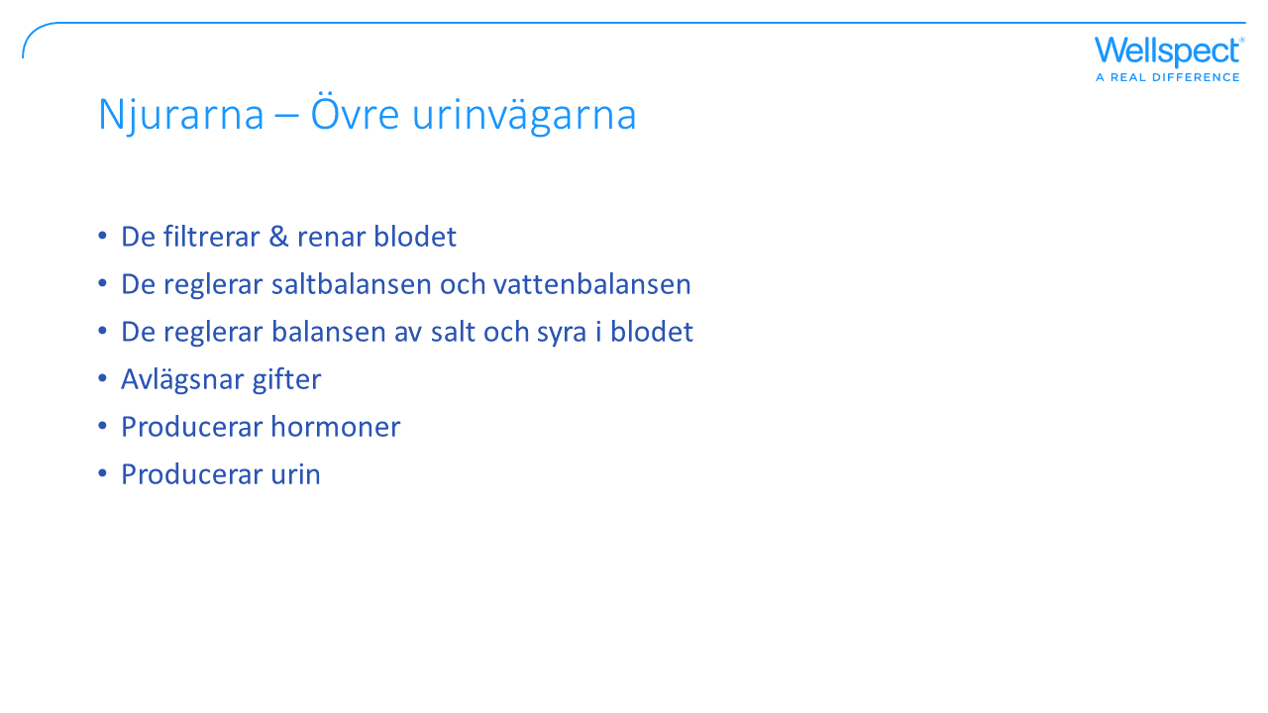

Slide 6
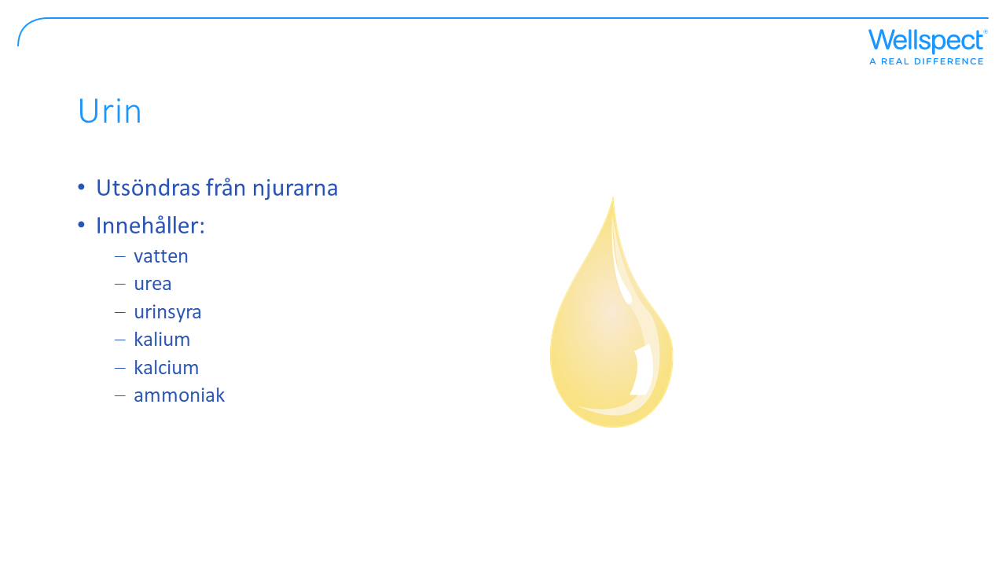
Notes:
Urinen
Människokroppen består till 60% av vatten. Att behöva dricka en mängd vatten under dagen är helt naturligt, eftersom vi tappar vatten hela tiden i form av svett, andetag och urin.
Hur mycket vätska vi behöver beror på hur mycket vi väger och hur fysiskt aktiva vi är. När vi kissar är det delvis för att bli av med vätska som vi inte behöver. Om vi dricker mycket kissar vi mycket. Men urin är en del av kroppens eget reningssystem. Minst en halv liter avdunstar i form av svett och andetag varje natt när vi sover. Under dagen när vi jobbar och rör på oss svettas vi mer och tappar mer vätska. Ytterligare en halv liter hjälper oss att rensa ut giftiga slaggprodukter, i form av urin. Resten används för att fylla celler och smörja rörliga delar. Enbart huden, som är det största organet, måste innehålla tio procent vatten för att behålla sin flexibilitet och smidighet.

Slide 7
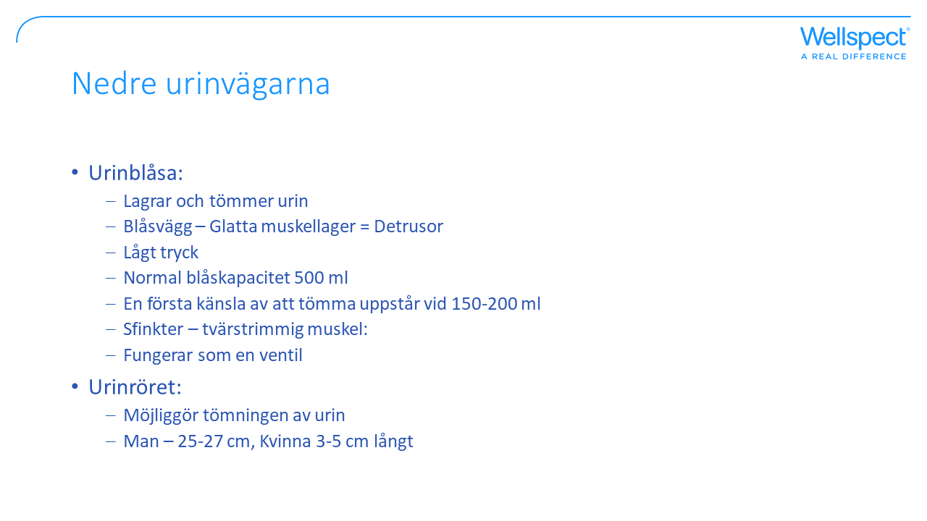

Slide 8
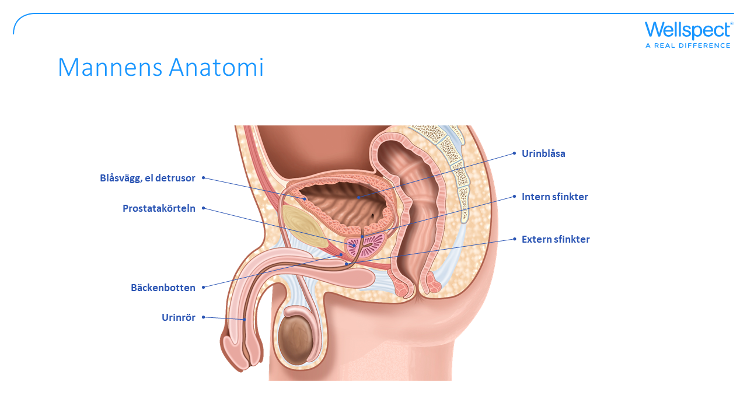
Notes:
Mannens uretra är format som ett S. Längden varierar mellan 20- 27 cm.
Mannens har två sfinktrar ( slutmuskler) en intern sfinkter som hindrar ejukalatet att komma upp i blåsan.
Yttre slutmuskeln består av tvärstrimmiga muskelfibrer och kan därför kontrolleras frivilligt för att förhindra tömning.
Prostatakörteln ligger före blåshalsen. (För att underlätta införandet av katetern sträcks penis därför ut och hålls i bukens riktning under kateteriseringen.)

Slide 9
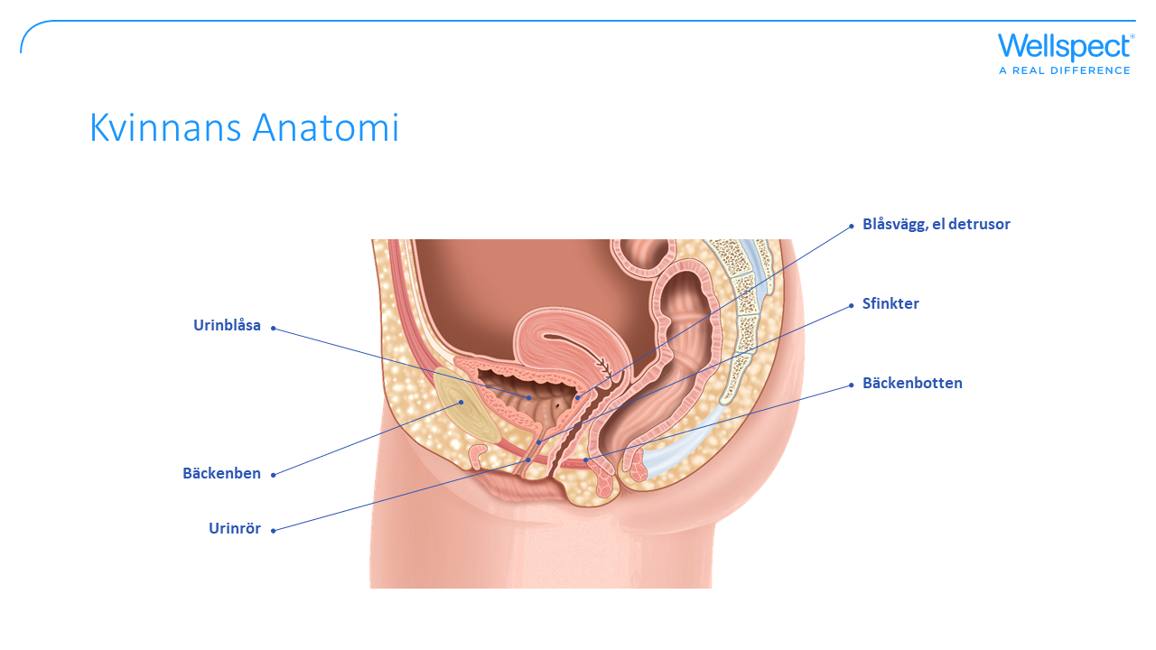
Notes:
Det kvinnliga urinröret är ett fibromuskulärt rör, endast 3-5 cm långt. Ingången till urinröret ligger vanligtvis ovanför slidan. Den mellersta delen av urinröret är omgiven av tvärstrimmig muskel, vars tonus är en faktor för att upprätthålla kontinens av urin. På grund av ändtarmens närhet till urinröret hos kvinnan, jämfört med mannen, finns det en ökad risk för urinvägsinfektioner på grund av E. coli-bakterier. Anatomiska förändringar i livmodern (t.ex. framfall) kan påverka blåstömningen.

Slide 10
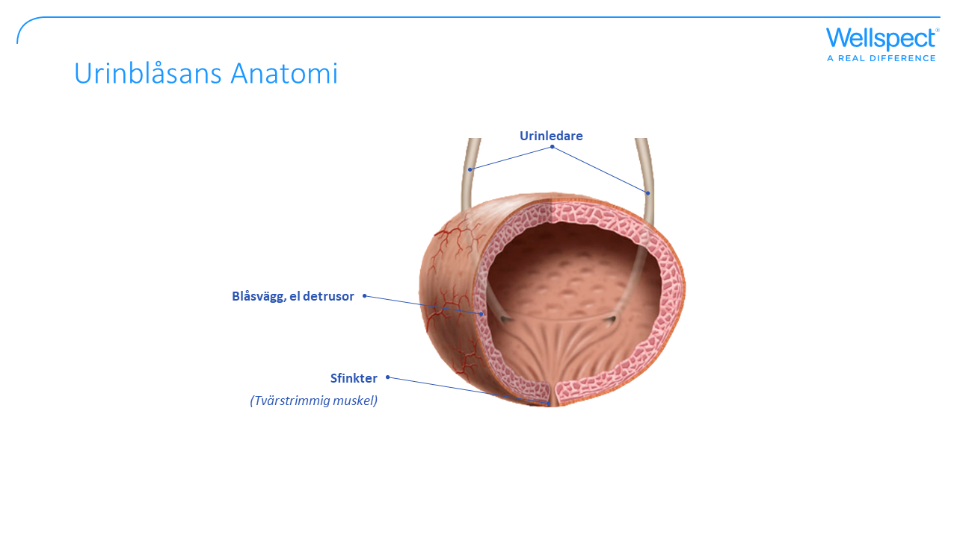
Notes:
Urinledare
Under normala förhållanden producerar kroppen cirka 1,5 liter urin per dag. Urinledarna transporterar urinen från njurbäckenet till urinblåsan genom kraftiga peristaltiska vågrörelser.
Eftersom urinröret går snett genom blåsväggen hindras urinen från att rinna tillbaka mot njurarna. Övergången mellan urinblåsan och urinröret fungerar som en klaff och förhindrar att urinen trycks tillbaka mot njurarna.
Om man har njursten som hindrar eller stoppar flödet i urinledaren kan det orsaka våldsamma krampliknande smärtor.
Blåsan
Blåsan har till uppgift att lagra och tömma urin. Invändigt är blåsan täckt av ett slemhinna (kallat epitel) som har förmågan att kontinuerligt förnyas. Epitelets huvuduppgift är att skydda kroppen mot urin. Epitelet får hjälp av bland annat antikroppar som skyddar kroppen från infektioner.
Blåsans väggar är gjorda av flera muskellager av glatt muskulatur. Muskellagren har stora mängder korsande fibrer mellan sig. Detta gör att detrusorn kan sträckas utan att spänningen i väggarna ökar för mycket. Det innebär att blåstrycket är lågt under. Slutmuskeln stänger urinröret under lagringsfasen och öppnas när den får en signal från hjärnan. I blåsans vägg finns receptorer som känner av trycket i blåsan och hur mycket den fylls/ sträcks. Blåstrycket ökar inte under lagringsfasen.

Slide 11
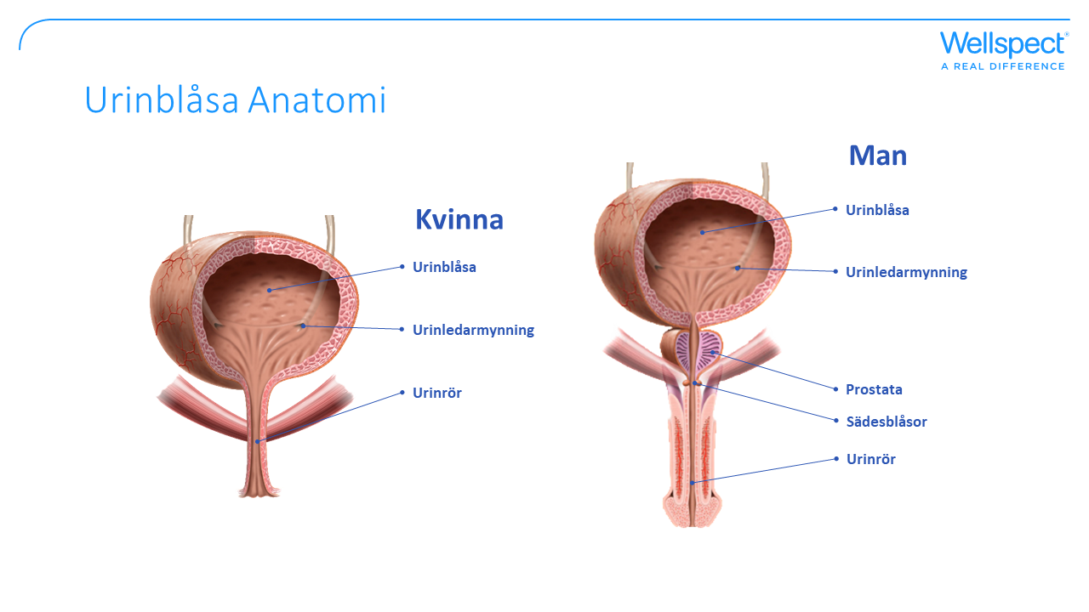
Notes:
Uretra.
Kvinnans urinrör är ca 3-5 cm långt, medan mannens är ca 20-27 cm. Urinrörets slutmuskel har två funktioner: 1) att hålla urinen i urinblåsan under lagringsfasen och 2) öppen när urinblåsan ska tömmas. Båda funktionerna kräver ett samspel mellan urinblåsan och urinröret. I urinröret är trycket högre än i urinblåsan, vilket hjälper till att hålla blåsan under kontroll.

Slide 12
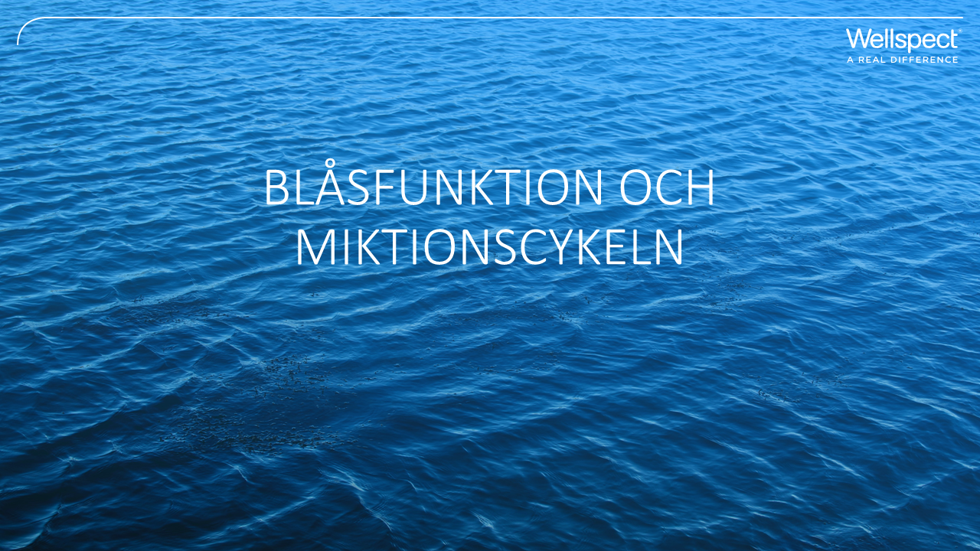

Slide 13
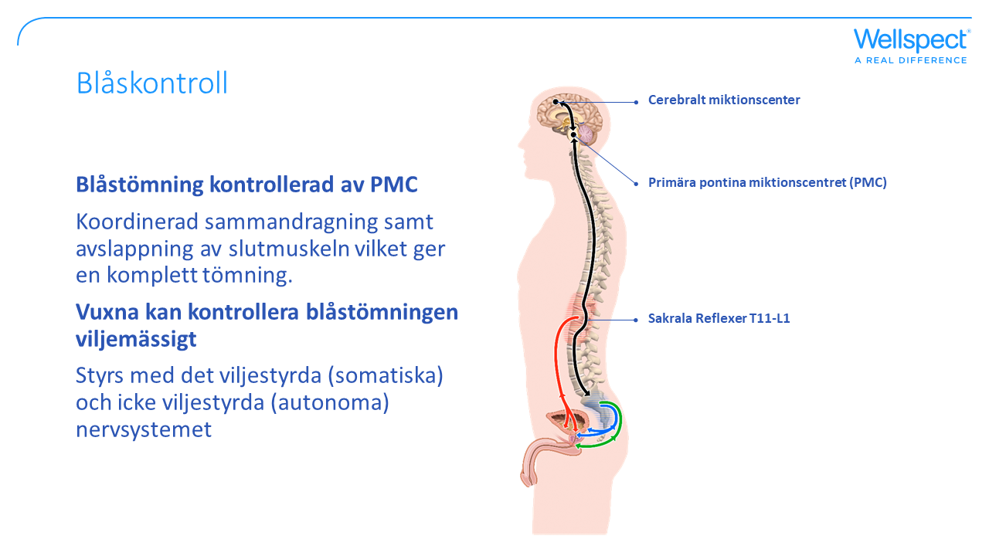
Notes:
För att urinvägarna ska fungera måste muskler och nerver samverka för att hålla urinen i urinblåsan och sedan släppa ut den vid rätt tidpunkt. Nerver kommunicerar mellan urinblåsan till hjärnan under fyllnadsfasen och även för att veta när det är dags att tömma blåsan.
Så vad är det för olika delar av nervsystemet som påverkar och kontrollerar urinblåsan?
För att urinvägarna ska fungera måste muskler och nerver samverka för lagring och tömning av urinen i urinblåsan. Blåstömningen och lagringen styrs via centrala nervsystemet genom ett mycket komplicerat samspel mellan det somatiska (viljestyrda)och det autonoma (icke vilje styrda)nervsystemet.
Så vad är det för olika delar av nervsystemet som påverkar och kontrollerar urinblåsan? För att urinvägarna ska fungera måste muskler och nerver samverka för lagring och tömning av urinen i urinblåsan. Blåstömningen och lagringen styrs via centrala nervsystemet genom ett mycket komplicerat samspel mellan det somatiska (viljestyrda)och det autonoma (icke vilje styrda)nervsystemet.
För att urinvägarna ska fungera måste muskler och nerver samverka för lagring och tömning av urinen i urinblåsan. Blåstömningen och lagringen styrs via centrala nervsystemet genom ett mycket komplicerat samspel mellan det somatiska (viljestyrda)och det autonoma (icke vilje styrda)nervsystemet.
Så vad är det för olika delar av nervsystemet som påverkar och kontrollerar urinblåsan?
Cerebral kontroll - vilket är det kortikala/cerebrala miktionscentrum ( medvetetandet) och i PONS det primära pontina miktionscentrum för koordination av lagring o tömning.
Det spinala miktionscentrat kontrollerar den del av blåstömningen som är reflexstyrd.En reflex behöver inte vara medveten för att få effekt, men involveras medveten kontroll av blåstömning med viljestyrda nerver kan det fördröja eller blockera blåstömning. Det spinala miktionscentrat ligger på T11/L1 nivå vilken är en vanligt förekommande nivå för traumatisk skada

Slide 14
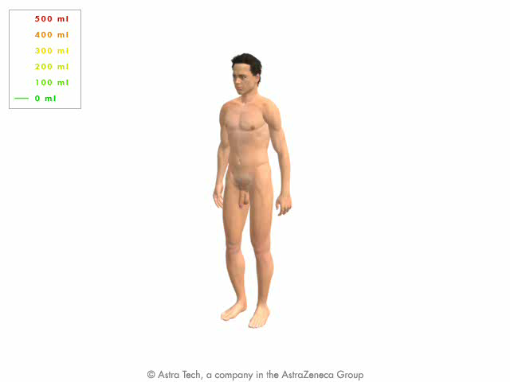
Miktionscykeln
Afferenta nerver
Efferenta hypogastrikusnerven
Efferenta parasympatikus
Pelvicusnerven
Efferenta somatiska
pudendalnerven
Notes:
Vad händer när man kissar?
Blåstömning kallas även för miktion och styrs av det centrala nervsystemet. Det som händer är ett komplext samspel mellan det frivilliga (somatiska) och ofrivilliga (autonoma) nervsystemet. I det autonoma nervsystemet skiljer man på det parasympatiska och det sympatiska systemet. Blåsans lagringsfas styrs mestadels av det sympatiska systemet (håller urinröret stängt), medan det parasympatiska nervsystemet styr tömningsfasen (gör urinröret öppet).
När vi bestämmer oss för att kissa minskar trycket i urinröret, urinröret öppnar sig och blåsan drar ihop sig tills den är tom. Sedan går urinblåsan tillbaka till lagringsfasen, och trycket i urinröret återgår till att vara högre än trycket i urinblåsan.
Blåsan fylls. Detrusormuskeln slappnar av, bäckenmuskulaturen och tömning/tömning.
Sfinktermusklerna drar ihop sig (kontrolleras av det sympatiska nervsystemet).
Blåsan är halvfull. Man börjar känna sig kissnödig och väntar på ett lämpligt tillfälle för att kissa. Blåsan töms. Tömningen startas av en krystning som tillfälligt ökar trycket på blåsväggen. Detrusormusklerna drar ihop sig, bäckenmuskulaturen och sfinktermusklerna slappnar av. (Kontrolleras av det parasympatiska nervsystemet) Miktionscykeln pågår hela dagen. Störningar kan förekomma i alla tre faserna. För att blåsfunktionen ska fungera korrekt är det viktigt att de frivilliga och ofrivilliga nervimpulserna samverkar.

Slide 15
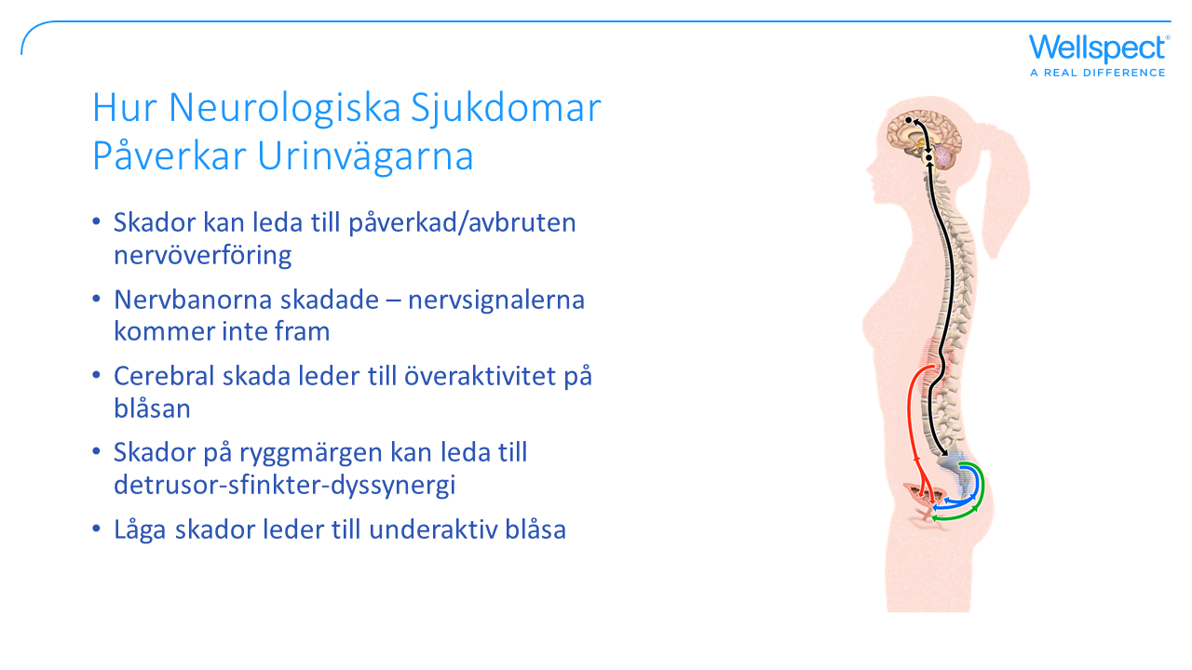
Notes:
Hur kan en nervskada påverka urinvägarna?
Ryggmärgen spelar en central roll vid dysfunktion av urinblåsan . Läs igenom punkter på bilden, där olika skadeområden kan leda till olika typer av symtom

Slide 16
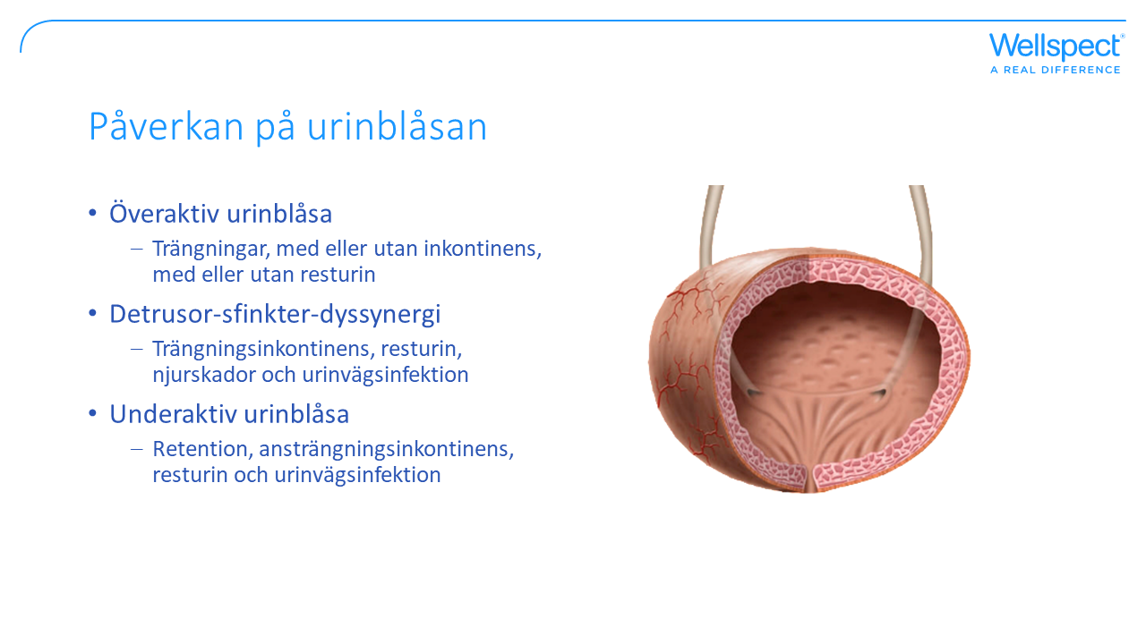

Slide 17


